Slide 1
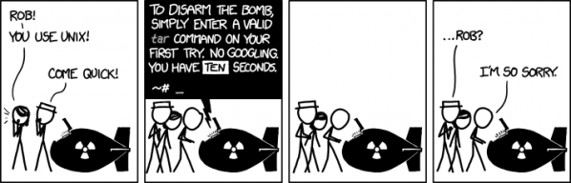
Bash – Fluch oder Segen?

Slide 2

Agenda
Was ist eine Shell
Hauptanwendungsgebiet
Kommando, Programm oder Shellscript?
Die Shell-Vielfalt
Betriebssysteme
Crashkurs: einfacher Umgang mit der Bash
Bash-Script schreiben und ausführen
Datenstrom

Slide 3
1. Was ist eine Shell?
Shell = Muschel → legt sich wie eine Schale um das Betriebssystem
Kommandozeile
Benutzeroberfläche
Schnittstelle zwischen Hard- und Software

Slide 4
2. Hauptanwendungsgebiet
Shell spielt große Rolle unter Linux/Unix
Scripte für täglich wiederkehrende Aufgaben (z. B. Serverüberwachung, Auswertungen)
ls /usr/include | sort | less
Nicht mit höheren Sprachen wie C zu vergleichen (z. B. Beim Verarbeiten von enorm vielen Daten)

Slide 5
3. Kommando, Programm oder Shellscript
Shell-Kommandos sind Kommandos, z. B. ls, pwd, df
Echte Programme liegen im binärem Format vor. Für Programme werden von der Shell eigene Prozesse erzeugt.
Shellscripte werden in einer Subshell gestartet und interpretiert

Slide 6



4. Die Shell Vielfalt
Bourne Shell (sh) von S.R. Bourne 1978

Slide 7
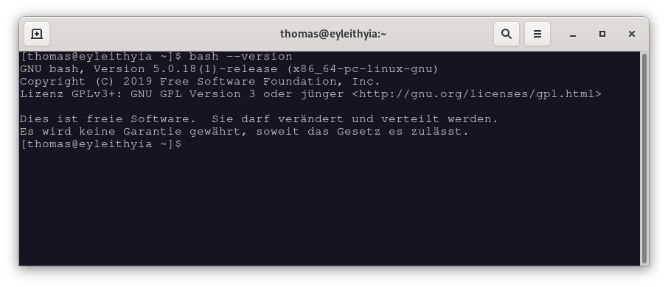
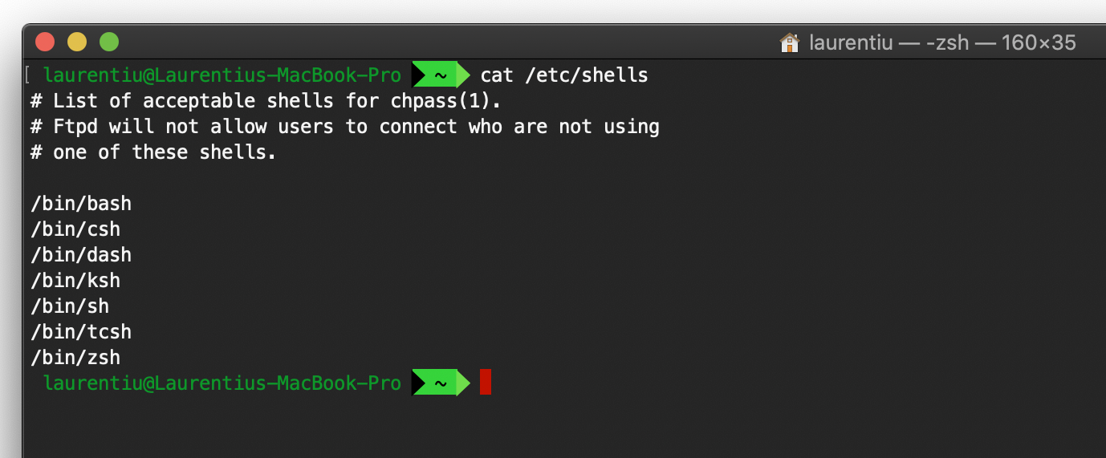
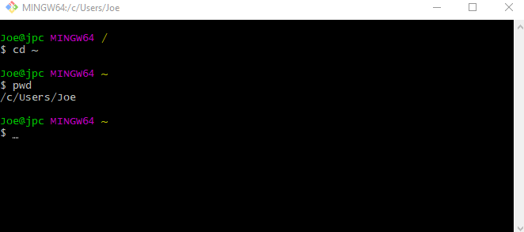
5. Betriebssysteme

Slide 8
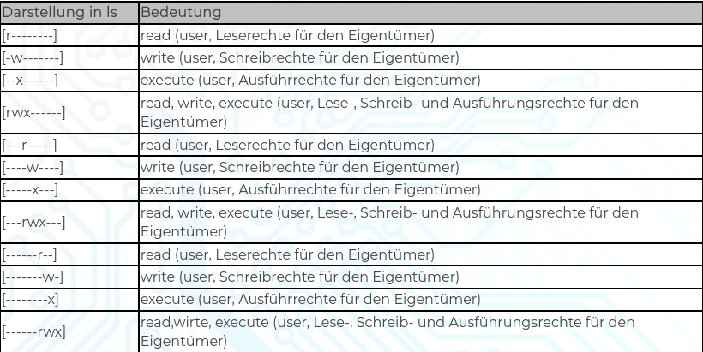
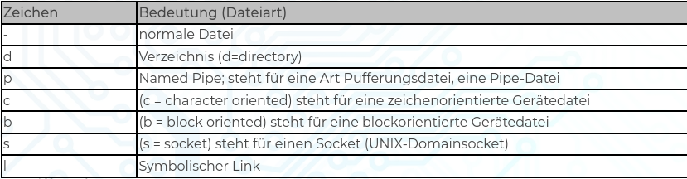
6. Crashkurs Teil 1
Wer ist eingeloggt und wer bin ich?
Gerätenamen
Ausgabe von Zeichen
Umgang mit Dateien
Umgang mit Verzeichnissen

Slide 9

7. Bash-Script schreiben und ausführen
Editor
Name für das Script
ausführen
Einschränkungen:
Darf nicht den Namen eines
Kommandos haben
A-Za-z0-9_
chmod u+x
chmod 744

Slide 10
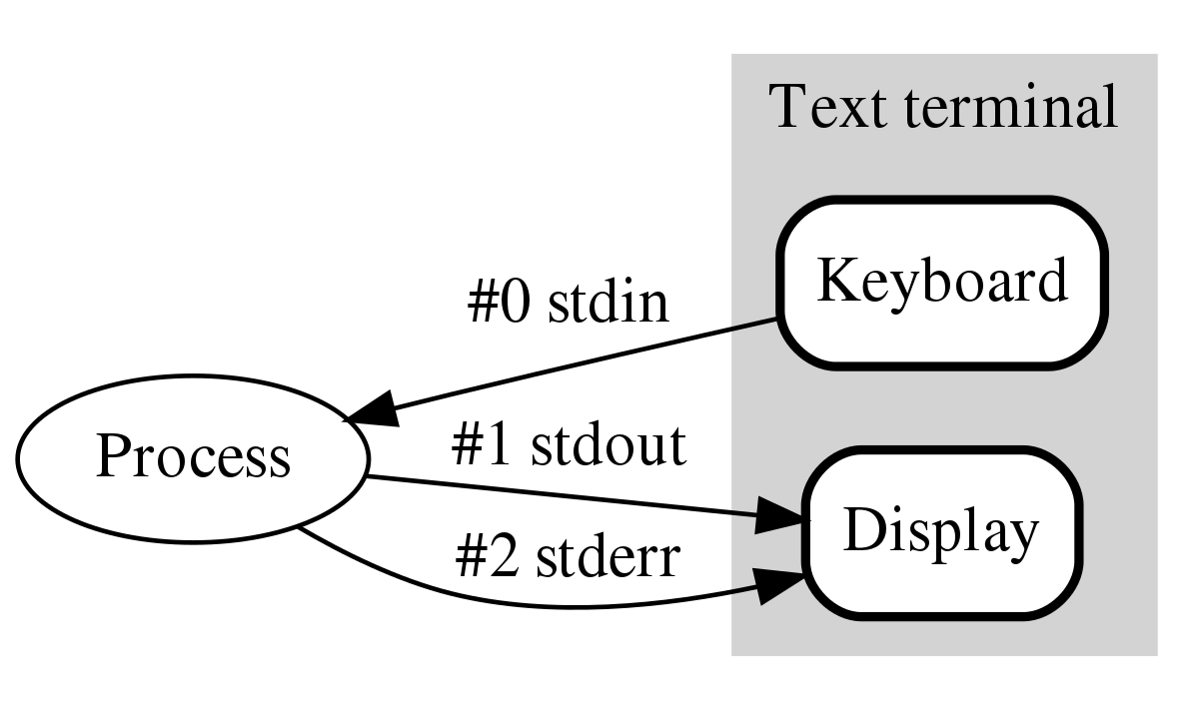
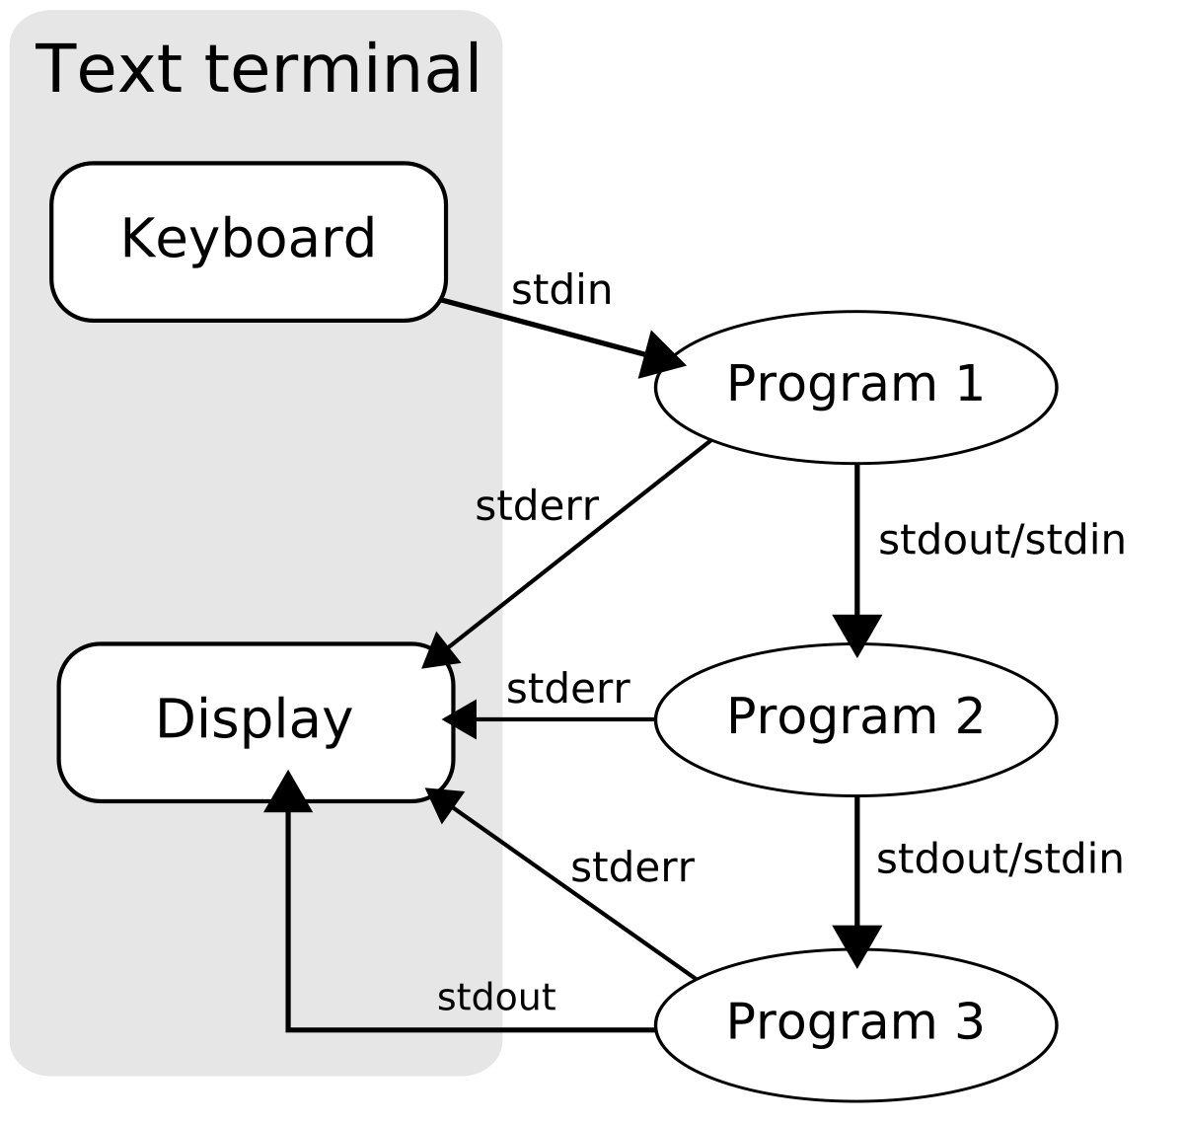
8. Datenstrom
Standardeingabe (stdin, Kanal 0) <
Standardausgabe (stdout, Kanal 1) >
Standardfehlerausgabe (stderr, Kanal 2) 2>

Slide 11
9. Crashkurs Teil 2
Variablen
Pipe
Zahlen und rechnen
Arrays
Spezielle Bash Variablen

